Slide 1
O Sentido de Uma Comunidade Médica de Língua Portuguesa
Norberto Canha
Seminário Medicina Tropical
– Direitos e Desafios
11.10.2017
UCCLA / ALDIS/ CEIS 20

Slide 2
Direitos
Deveres
SAÚDE
Energia Alimentar
Fome
Energia Electromagnética
EIVA
ELVA
Poluição
Energia do Pensamento e das Ideias
Impreparação dos políticos

Slide 3
1.º MUNDO
2.º MUNDO
3.º MUNDO
Capitalismo
de Estado
Capitalismo dos Capitalistas
Capitalismo
Perverso
Sem racismo, com miscelânea de raças, com tolerância religiosa, com afectos...
VALORES
Ensino | Formação | Educação

Slide 4
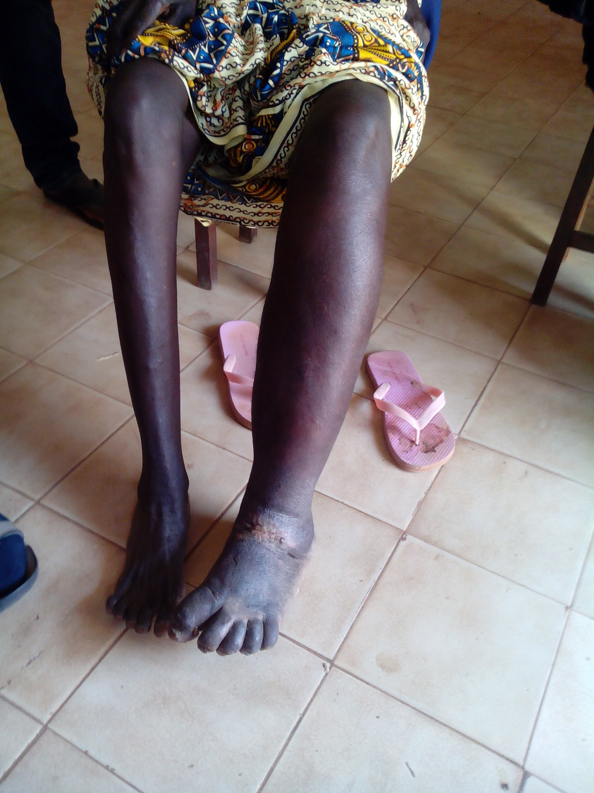
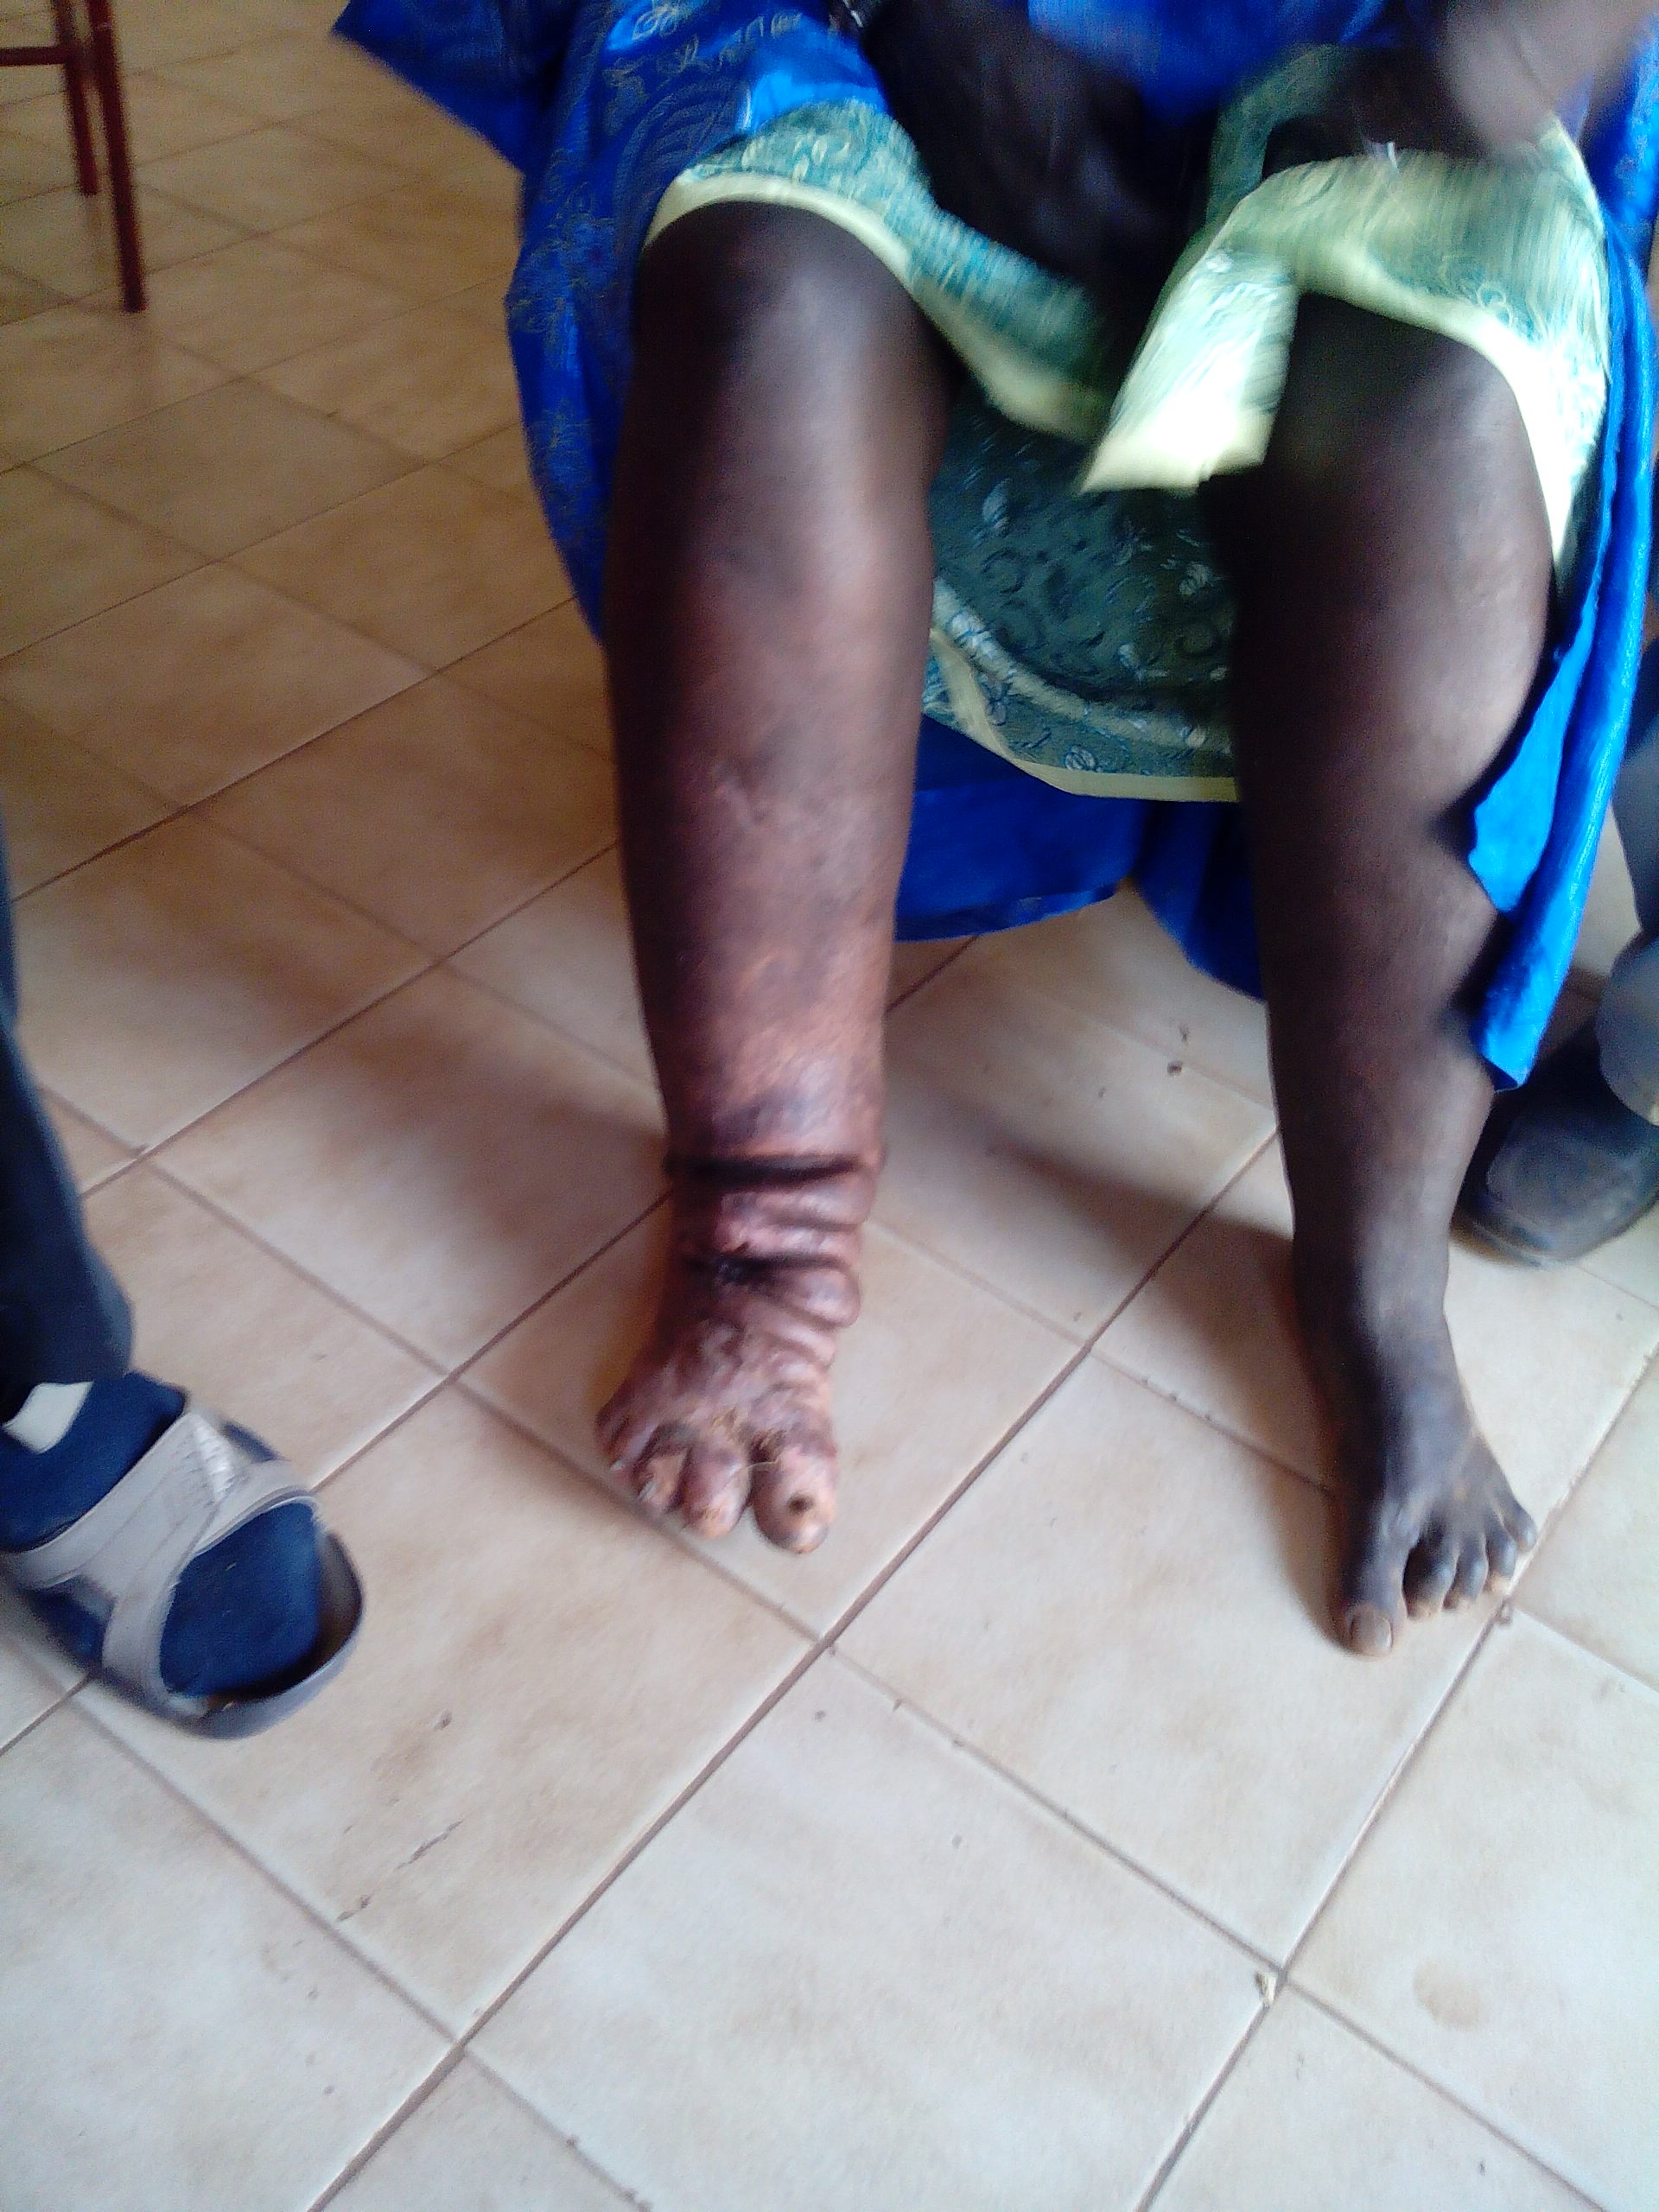
Filariose Linfática

Slide 11
Norberto Canha
Livros publicados:
Nova Ordem Mundial (2005)
Momento – Esperanças e Certezas
Voo Adormecido
Cognitaria, Cidade do Conhecimento – Ensino, Formação, Educação, Investigação (2009)
Amar Portugal – Apelo Ao Senso, À Verdade, Ao Reconhecimento (2011)
Nosso Mundo – O Ecoar de Coimbra (2015)
EIVA – E o Futuro (2016)
Justiça (2017)
Capitalismo – Queda e Renascer do Primeiro e Último Império (2017)

Slide 12
Norberto Canha
Alguns trabalhos científicos:
Exploração Linfática dos Membros Inferiores (1967) – Tese de Doutoramento
Achados linfangiográficos da mama: displasia linfática primitiva da mama (1977)
Linfografia articular indirecta morfológica com dextrano TC99M (PM=70 000) (1982)
Linfocintigrafia com dextrano 99mTc (PM=70 000) (1984)
Manual de Ortopedia (1986)
Organização de um banco de ossos (1986)
Classificação das Fracturas e Luxações: uma proposta (1986)
Linfografia articular com dextrano 99mTC (pm=70 000) (1987)
A nossa experiência no tratamento de fracturas da diáfise tibial (1989)
Filariose Linfática: terapêutica cirúrgica – resultados preliminares (1991)
Doença de Blount Bilateral: caso clínico (1994)
Revisões de Próteses da Anca: Reconstrução das lises ósseas com enxertos alógenos (1996)
Fracturas dos ossos longos – “Um projecto para o futuro” (1998)

